Slide 1
1
자연수의 혼합 계산
(『수학』 20~21쪽)
7
도전 수학
- 문제를 만들어 볼까요
차시

Slide 2
7차시
도전 수학
문제 카드에 알맞은 식 카드를 찾아 연결하고 혼합 계산식을 계산해 보아요.
주어진 조건에 알맞은 문제를 만들고 계산해 보아요.
학습
문제

Slide 3
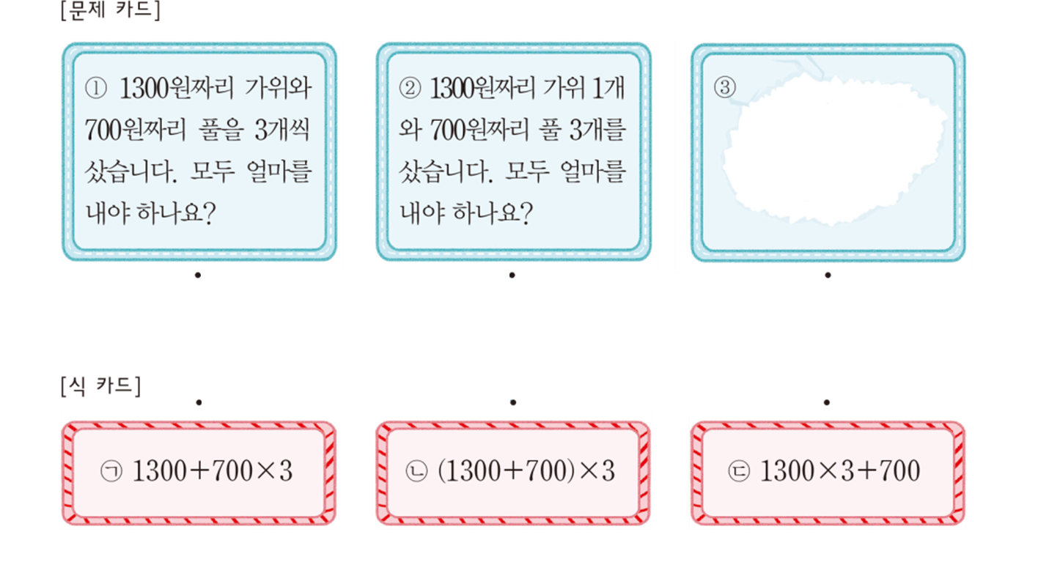
문제 카드에 알맞은 식 카드를 찾아 연결하고 바르게 계산하기

Slide 4
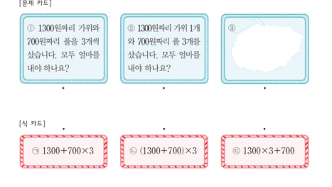
문제 카드에 알맞은 식 카드를 찾아 연결하고 바르게 계산하기
문제 카드와 식 카드가 각각 3장씩 있습니다. 물음에 답해 봅시다.
구하려고 하는 것은 무엇인가요?
문제 카드에 알맞은 식 카드를 찾아보려고 합니다.
남은 식 카드에 알맞은 문제를 만들어 보려고 합니다.
계산 순서에 맞게 식을 계산해 보려고 합니다.
문제를 해결하기 위해 무엇을 알아야 하나요?
먼저 계산해야 할 부분을 ( )로 나타냅니다.
덧셈과 곱셈이 섞여 있는 식에서는 곱셈을 먼저 계산합니다.

Slide 5
문제 카드에 알맞은 식 카드를 찾아 연결하고 바르게 계산하기

Slide 6
문제 카드에 알맞은 식 카드를 찾아 연결하고 바르게 계산하기
문제를 해결할 수 있는 계획을 세워 말해 보세요.
문제 카드에 주어진 문제가 산 물건들의 값을 묻는 문제이므로 얼마짜리 물건을 몇 개 샀는지 확인하고 식을 세워 해결합니다.
문제 카드 ①, ②에 알맞은 식 카드를 각각 찾아 이어 보세요.
남은 식 카드는 무엇인가요?

Slide 7
문제 카드에 알맞은 식 카드를 찾아 연결하고 바르게 계산하기
남은 식 카드에 알맞은 문제를 만들어 보세요.
1300원짜리 가위 3개와 700원짜리 풀 1개를 샀습니다. 모두 얼마를 내야 하나요?
계산해 보세요.
㉠ 1300+700×3=1300+2100=3400
㉡ (1300+700)×3=2000×3=6000
㉢ 1300×3+700=3900+700=4600
문제를 바르게 해결하였는지 다음의 내용을 확인해 보세요. 문제 카드에서 만들어지는 식이 연결된 식 카드와 같나요? 계산 순서에 맞게 계산하였나요?
자신이 세운 계획에 따라 문제를 해결한 방법을 설명해 보세요.

Slide 8
문구점에서 산 학용품값에 대한
문제 만들기
지혜와 친구들이 문구점에서 학용품을 샀습니다. 물음에 답해 봅시다.

Slide 9
문구점에서 산 학용품값에 대한
문제 만들기
조건에 맞게 학용품을 고르고 문제를 만들어 친구와 함께 해결해 보세요.
구하려고 하는 것은 무엇인가요?
문구점에서 산 학용품값에 대한 다양한 문제를 만들려고 합니다.
주어진 조건은 무엇인가요?
가지고 있는 금액은 10000원입니다.
여러 종류의 학용품을 골라야 합니다.

Slide 10
문구점에서 산 학용품값에 대한
문제 만들기
문제를 해결할 수 있는 계획을 세워 말해 보세요.
어떤 문제를 만들 수 있나요?
내가 고른 학용품값을 구하는 문제를 만들 수 있습니다.
나와 친구가 고른 학용품값을 비교하는 문제를 만들 수 있습니다.
학용품을 사고 남은 거스름돈을 구하는 문제를 만들 수 있습니다.
문제를 만들어 친구와 함께 해결해 보세요.
지혜는 공책 10권을 사고, 연수는 지우개와 자를 3개씩 샀습니다. 지혜가 쓴 돈은 연수가 쓴 돈보다 얼마나 더 많은가요?
8000-(500+600)×3=4700
4700

Slide 11
문구점에서 산 학용품값에 대한
문제 만들기
주어진 조건을 모두 확인하였나요? 계산 순서에 맞게 계산하였나요? 혹시 잘못 계산한 부분은 없나요?
조건을 다르게 하여 새로운 문제를 만들고 해결해 보세요.
학용품을 같은 개수로 사야 합니다.
( )를 사용해야 합니다.
지우개와 자를 각각 4개씩 사고 5000원을 냈습니다. 거스름돈은
얼마인가요?
5000-(500+600)×4=600
600

Slide 12
7차시
도전 수학
다음 시간에 배울 내용 알아보기
8
차시
얼마나 알고 있나요

